Slide 1
Projeto Integrado V
Análise e Desenvolvimento De Sistemas
Controle de Vendas
André Francisco Fernandes Ponciano 5° Semestre
Faculdade Anhanguera Sorocaba

Slide 2

INTRODUÇÃO
O trabalho foi motivado pela necessidade de atender ao segmento de comércio de veículos, onde são necessárias diversas informações que auxiliam na estratégia de vendas, e bom atendimento aos clientes.
O controle atual é feito através de simples planilhas, dificultando a inclusão de novas informações, pesquisas e com sérios riscos de perdas de informações.
O objetivo do sistema é possibilitar fácil acesso a inclusão de novas informações tais como, cadastro de clientes, fornecedores de veículos, preço de compra e venda e assim obter relatórios gerenciais que possam subsidiar estratégias de vendas.

Slide 3
CARACTERÍSTICAS DO SOFTWARE
• Permitir que o Usuário/Proprietário acesse o software de acordo com o seu login e senha, já cadastrado pelo Administrador;
• Cada funcionário tem o seu próprio cadastro no sistema da empresa para verificar suas vendas e ter seu próprio contato particular com seu gerente e cliente;
• Cada funcionário tem acesso a quantidades de carros que se tem na concessionária e modelos que serão cadastrados no sistema da empresa;
• Permite verificar os veículos, sabendo o ano, modelo, e marca do carro no sistema da empresa;
• O funcionário tem acesso aos relatórios de cada veículo, conseguindo verificar se existe algum tipo de multa com o veículo.

Slide 4
DESENVOLVIMENTO DO SISTEMA
De início, será implementado os módulos apenas do controle de vendas, que são: Cadastros, Consultas de Veículos e Funcionários. No futuro a empresa adotara um sistema que irá mostrar a quantidades de veículos e as vendas totais no final do mês
O sistema será desenvolvido em java, não necessitando investir na utilização dele, já que existem programas sem custo para a utilização assim como o Ubuntu, que faz parte da distribuição mais famosa que é o Linux. Este sistema precisará apenas de um navegador para utilização, o sistema será capaz de realizar consultas de veículos para clientes, podendo ser informado valor, ano, modelo, placa e imagem do veículo.

Slide 5
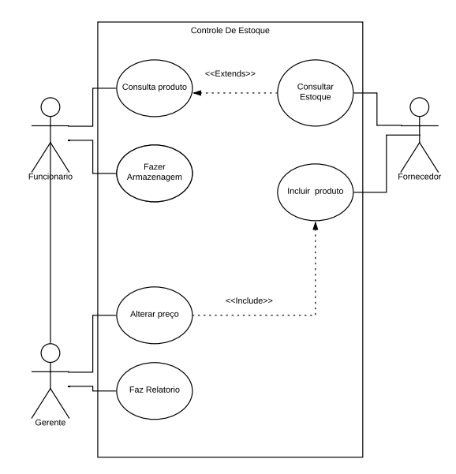
DIAGRAMAS DE CASOS DE USO
• É a descrição de um processo de negócio em texto formal que descreve a sequência de ações que representam um cenário principal e cenários alternativos com o objetivo de demonstrar o comportamento de um sistema através de interações de atores. Assim temos que os casos de uso
• COMPONENTES:
∙Atores
∙Relacionamentos
O fluxo de eventos descritos em um caso de uso especifica o comportamento de um caso de uso:

Slide 6
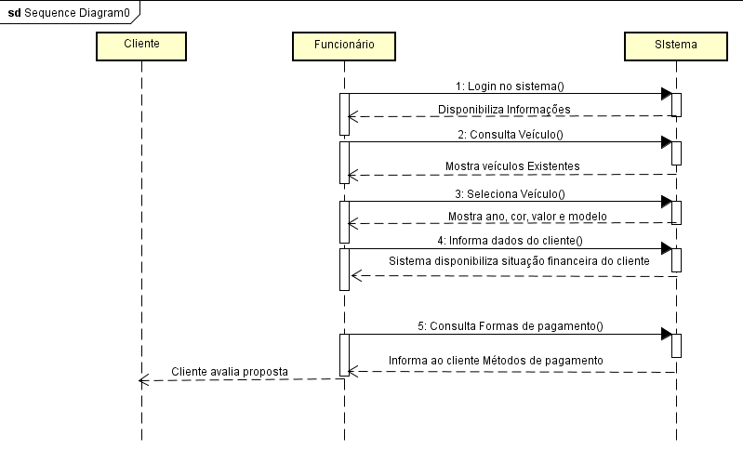
DIAGRAMA DE SEQUÊNCIA
Diagrama de sequência, conhecido como UML, é um tipo de ferramenta de modelagem que orienta a criação e a notação de muitos tipos de diagramas, incluindo diagramas de comportamento, interação e estrutura.
Um diagrama de sequência é uma espécie de diagrama de interação, pois descreve como, e em qual ordem, um grupo de objetos trabalha em conjunto. Estes diagramas são usados por desenvolvedores de software e profissionais de negócios para entender as necessidades de um novo sistema ou para documentar um processo existente.

Slide 7
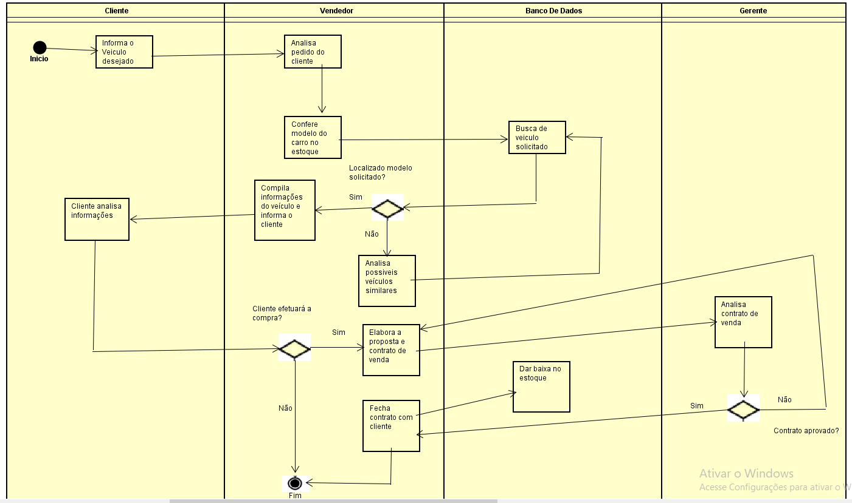
DIAGRAMA DE ATIVIDADES
Um diagrama de atividades, inclui diversos subconjuntos de diagramas, incluindo diagrama de estruturas, de interação e de comportamento. Diagrama de atividades são considerados diagramas de comportamentos porque descrevem o que é necessário acontecer no sistema sendo modelado.

Slide 8
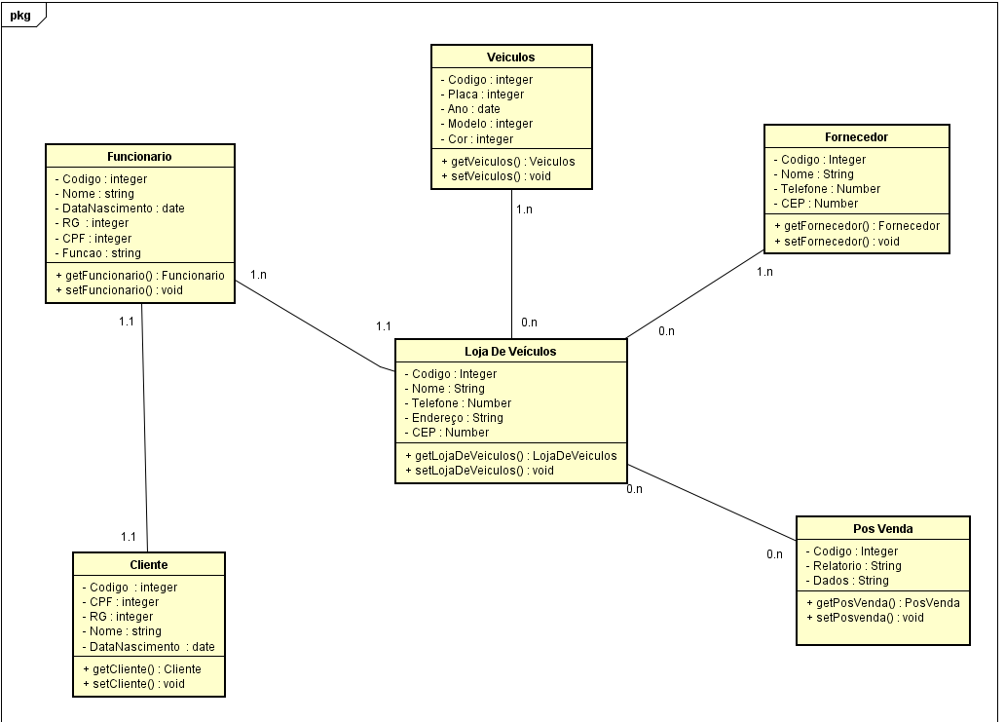
DIAGRAMA DE CLASSE
O diagrama de classe foi criado como um modelo padronizado para descrever uma abordagem de programação orientada ao objeto. Como as classes são os componentes básicos dos objetos, diagramas de classes são os componentes básicos da UML. Os diversos componentes em um diagrama de classes podem representar as classes que serão realmente programadas, os principais objetos ou as interações entre classes e objetos.

Slide 9
CASOS DE USO EXPANDIDO
• Caso de Uso: Consultar Veiculo
[IN] Funcionário faz login no sistema.
[OUT] O sistema disponibiliza as informações disponíveis para o funcionário.
[IN] Funcionário seleciona a opção de consultar veículo.
[OUT] O sistema disponibiliza e mostra todos os veículos existentes na loja.
[IN] Funcionário seleciona veículo para ser consultado.
[OUT] Sistema mostra o veículo, ano, modelo, valor e cor.
[IN] Funcionário seleciona opção de pagamento para informar ao cliente.
[OUT] Sistema mostra todas as opções que o veículo pode ser pago, mostrando o valor de entrada e o valor de cada parcela.

Slide 10
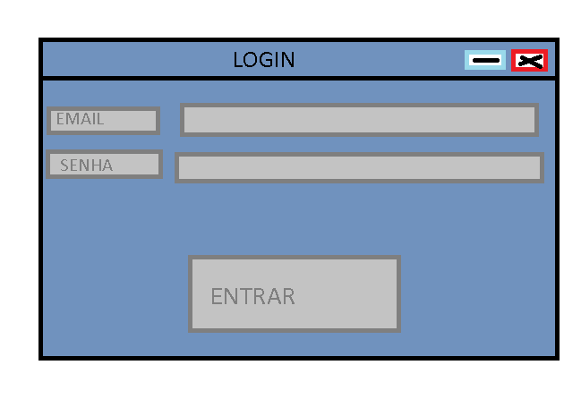
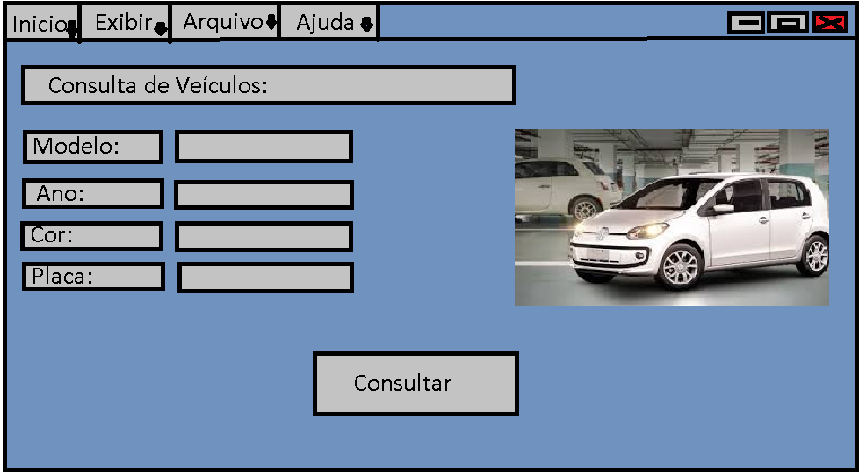
INTERFACE DO SOFTWARE

Slide 11
CONCLUSÃO
Conforme os objetivos estabelecidos, conclui-se que o trabalho possibilita o desenvolvimento de uma proposta de um modelo de controle de vendas, sendo assim, permite a uma concessionária de veículos estabelecer o controle e a facilidade de acesso ao sistema estabelecido para empresa.
A geração de informações atualizadas sobre quanto e quando é necessário o suprimento de recursos materiais, bem como o conhecimento dos custos de aquisição e manutenção do estoque para atender as necessidades de consumo do fluxo produtivo é visto como principal resultado do estudo

Slide 12
AGRADECIMENTOS
Agradecimento em especial ao Prof. Edson Martins Feitosa, pelos ensinamentos obtidos em aula.

